Slide 1

SAVCI
ŠELMY KOČKOVITÉ

Slide 2
Základní škola Choltice, okres Pardubice - "Učíme se pro život"
Šablona: č. III/2 Inovace a zkvalitnění výuky pomocí ICT
Pořadové číslo: 36
Autor: Ošlejšková Hana
Ověření ve výuce: 7. a 8. třída
Datum ověření: 30.10.2012

Slide 3
Klíčová slova: trháky, kočka, domestikace, chvostky, rys, tygr, lev, ocelot, jaguár, puma, levhart, gepard, ligr.
Metodika:
Prohlédněte si prezentaci a vyslechněte výklad.
Zodpovězte otázky.
Zkontrolujte své odpovědi.

Slide 4
Dokonale přizpůsobené k lovu.
Masožravci, živí se hmyzem, vzácně rostlinnou stravou.
Mají dlouhé a ostré špičáky.
Poslední stolička přeměněna na trhák.
Výborně vyvinuté smysly. Dobře vidí ve tmě.
Komunikují pachem, postavením těla, zvukem, gesty.
Dělení šelem: psovité, kočkovité, medvědovité, lasicovité a mnoho dalších čeledí.
CHARAKTERISTICKÉ ZNAKY ŠELEM:

Slide 5
Šelmy kočkovité

Slide 6
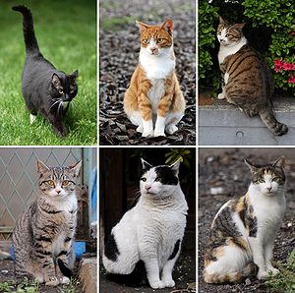
Kočka domácí
Masožravci.
Domestikované.
Nežijí jen v Austrálii a Antarktidě ve volné přírodě.
Využívána na lov hlodavců, kožešinu, maso, zábavu.
Uctívána ve starověkém Egyptě.
Pohlavní dvojtvárnost.

Slide 7
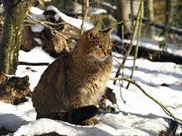
Kočka divoká
Předek kočky domácí.
Žije v lesích.
Žije samotářsky.
Loví v noci.

Slide 8
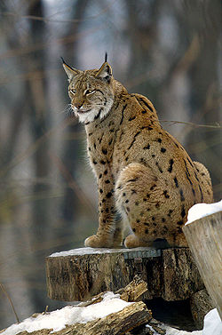
Rys ostrovid
Žije i v lesích ČR, chráněný.
Váží kolem 30 kg.
Na konci uší má tzv. chvostky.
Přes den odpočívá, večer loví především spárkatou zvěř.
Ohrožen pytláctvím.

Slide 9
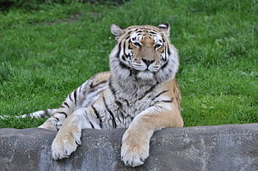
Tygr sibiřský
Žije na území Ruska, Číny, Koreje.
Váží až 300 kg.
Doupě mají v jeskyni nebo pod vývraty stromů.
Přizpůsobeni chladnému prostředí.
Rodí 2-3 mláďata.
Živí se jeleny, prasaty, zajíci apod.

Slide 10
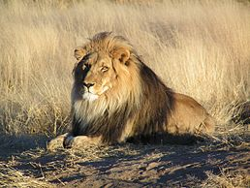
Lev pustinný
Pohlavní dvojtvárnost.
Žije v Africe a Indii.
Žijí ve smečkách.
Většinu času odpočívají.
Masožravci.
Zřídka se vyskytují albíni.
Běžně neútočí na člověka.
Křížením lva a samice tygra vznikne ligr – velmi velké zvíře.

Slide 11
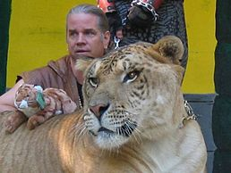
Liger (ligr)
Kříženec mezi samcem lva a samicí tygra.
Největší šelma.
Kříženec mezi samcem tygra
samicí lva = tigon. Tigon je
menší.
Kříženec mezi samcem lva a
samicí ligera se nazývá liliger.

Slide 12
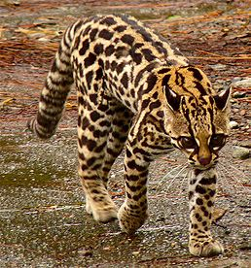
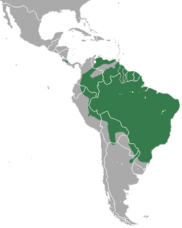
Ocelot stromový
Noční tvor.
Loví obratlovce.
Plemennou knihu mají v ZOO v Praze.
Delší ale lehčí než kočka.

Slide 13
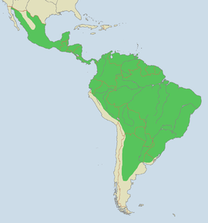
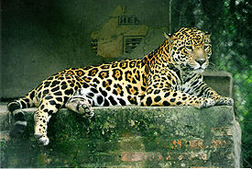
Jaguár americký
Žije v Americe.
Samotář.
Ohrožený druh.
Má velkou hlavu a silné čelisti.
Při černém zbarvení mluvíme o „černém panterovi“.

Slide 14
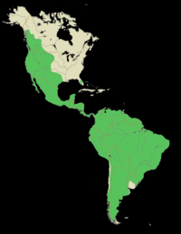
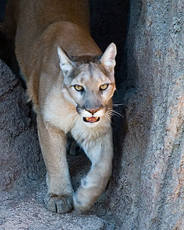
Puma americká
Největší šelma Severní Ameriky.
Výborně šplhají a plavou.
Loví kopytníky, malé živočichy i hmyz.
Dají se ochočit.
Značí si své teritorium.

Slide 15
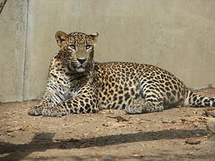
Levhart skvrnitý
Žije v Africe a Asii.
Žije i kořist jí v korunách stromů.

Slide 16
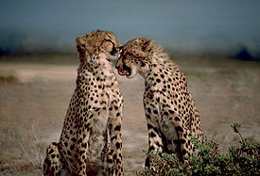
Gepard štíhlý
Nejrychlejší suchozemské zvíře (krátkodobě přes 100 km/h).
Nemá úplně zatažitelné drápy.
Loví kopytníky.
Snadno se ochočí (ve starém Egyptě chováni pro lov gazel).

Slide 17
1. Vyjmenujte 7 kočkovitých šelem.
2. Jak se nazývá nejrychlejší suchozemský živočich?
3. Z čeho byla vyšlechtěna kočka domácí
4. Podle čeho poznáš ryse ostrovida?
5. Žije rys ostrovid na našem území?
6. Vyjmenuj aspoň 3 kočkovité šelmy žijící na území Ameriky.
7. Vyjmenuj aspoň 2 kočkovité šelmy žijící v Africe.
8. Kterému živočichovi se říká „černý panter“?
9. Která velká kočkovitá šelma žije na území Asie?
10. Která kočkovitá šelma byla uctívána ve starém Egyptě?
Otázky:

Slide 18
1. Kočka domácí, kočka divoká, rys ostrovid, tygr sibiřský, gepard štíhlý, levhart skvrnitý, puma americká, jaguár americký, ocelot stromový, lev pustinný.
2. Gepard štíhlý.
3. Kočky divoké.
4. Podle chvostků na uších.
5. Ano.
6. Puma americká, jaguár americký, ocelot stromový.
7. Gepard štíhlý, lev pustinný.
8. Černě zbarvenému jaguáru americkému.
9. Tygr sibiřský.
10. Kočka domácí.
Odpovědi:

Slide 19
Zdroje: http://upload.wikimedia.org/wikipedia/commons/thumb/5/58/Collage_of_Six_Cats-01.jpg/300px-Collage_of_Six_Cats-01.jpg http://upload.wikimedia.org/wikipedia/commons/thumb/a/ac/Felis_silvestris_Ko%C4%8Dka_divok%C3%A1_ZOO_D%C4%9B%C4%8D%C3%ADn.jpg/220px-Felis_silvestris_Ko%C4%8Dka_divok%C3%A1_ZOO_D%C4%9B%C4%8D%C3%ADn.jpg http://upload.wikimedia.org/wikipedia/commons/thumb/6/63/Lynx_lynx2.jpg/250px-Lynx_lynx2.jpg http://upload.wikimedia.org/wikipedia/commons/thumb/a/a8/Panthera_tigris_altaica_2.JPG/300px-Panthera_tigris_altaica_2.JPG http://upload.wikimedia.org/wikipedia/commons/thumb/7/73/Lion_waiting_in_Namibia.jpg/258px-Lion_waiting_in_Namibia.jpg http://upload.wikimedia.org/wikipedia/commons/thumb/8/8a/Tika2009Jan24.jpg/258px-Tika2009Jan24.jpg http://upload.wikimedia.org/wikipedia/commons/thumb/8/83/Oncilla_area.png/256px-Oncilla_area.png http://upload.wikimedia.org/wikipedia/commons/thumb/7/70/Panthera_onca.jpg/275px-Panthera_onca.jpg http://upload.wikimedia.org/wikipedia/commons/thumb/2/27/Jaguar_range.png/270px-Jaguar_range.png

Slide 20
http://upload.wikimedia.org/wikipedia/commons/thumb/2/2e/CMM_MountainLion.jpg/260px-CMM_MountainLion.jpg http://upload.wikimedia.org/wikipedia/commons/thumb/0/02/Puma_range.png/200px-Puma_range.png http://upload.wikimedia.org/wikipedia/commons/thumb/6/63/SriLankaLeopard-ZOO-Jihlava.jpg/258px-SriLankaLeopard-ZOO-Jihlava.jpg http://upload.wikimedia.org/wikipedia/commons/thumb/e/eb/Two_cheetahs_together.jpg/275px-Two_cheetahs_together.jpg http://upload.wikimedia.org/wikipedia/commons/thumb/0/02/Ligertrainer.jpg/258px-Ligertrainer.jpg
Kantorek, J.; Jurčák, J.; Froněk, J.; et al. Přírodopis 8; Prodos: Olomouc, 1999.

